Slide 1





智能目录进展汇报
司徒凌云、郑杨、胡文倩、郑孝廉

Slide 2
目录
1、目标推进与设想
2、系统实现
3、类目划分
4、未来展望
5、待解决的问题

Slide 3
1.目标与推进设想
第一步，面向细分领域的学者导览与检索
细分领域的划界
细分学者的导览
细分方向与学者的检索
第二步，面向细分领域学术行为现象分析
学术研究主题变迁
学术合作影响变迁
学术贡献类型变迁
第三步，构件化，从学者目录实例到智能目录框架
导览与索引框架的构件化
现象分析模块的构件化

Slide 4
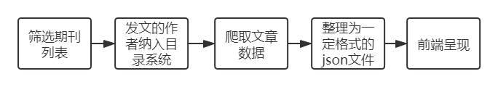
2、系统实现——流程

Slide 5
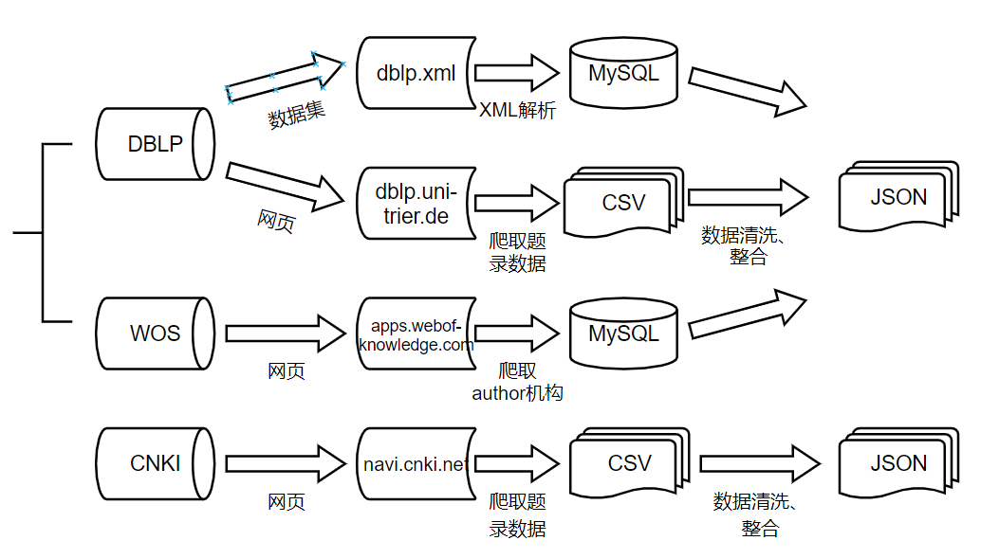
2、系统实现——数据获取
外文和中文期刊数据获取：
1、外文期刊数据主要通过DBLP的xml解析和网页数据爬取，但是由于缺少author机构数据，还需结合WOS获取作者机构数据
2、中文期刊数据通过爬取CNKI
3、最后整合成以作者为单位的JSON文件进行存储和读取

Slide 6
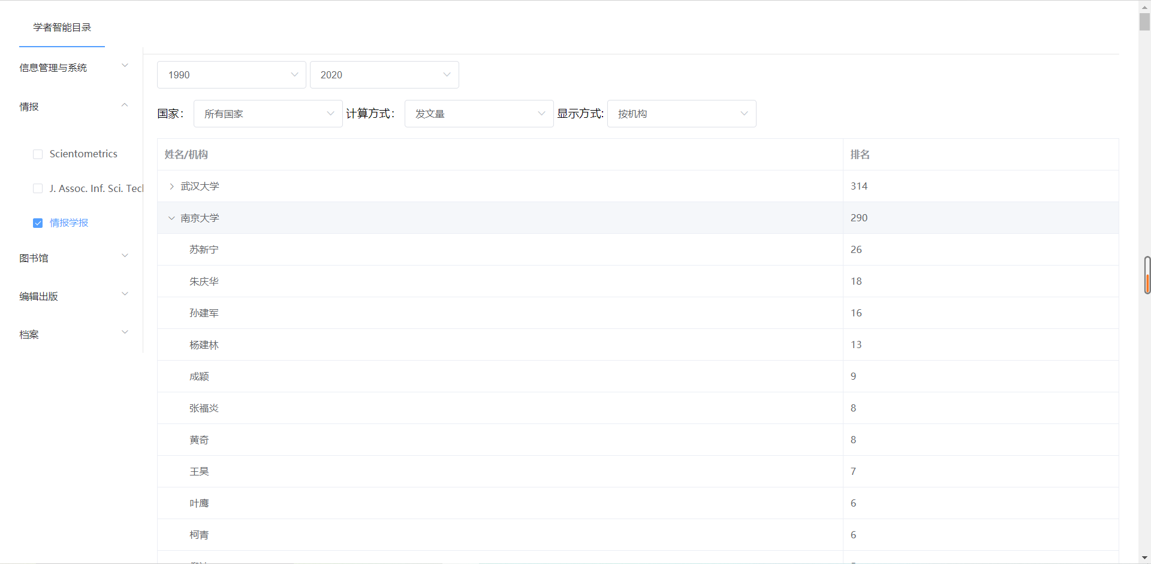
进展
领域代表性刊物
机构学者索引
细分研究领域

Slide 7
进展
面向细分领域的学者导览与检索
细分领域的划界 （✓）
细分学者的导览 （✓）
细分方向与学者的检索

Slide 8
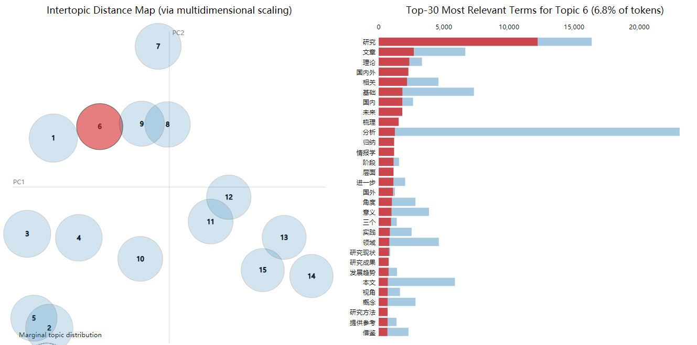
3、类目划分
基于Mallet的LDA实现类目划分：
1、提取2000年后的期刊论文关键词，整合成专业词表
2、计算困惑度，绘制一致性曲线
3、概括热点词，整理成子类目

Slide 9
3、类目划分
 | 子类目 | 热点词
1 | 数字图书馆 | (5,'0.097*"提出" + 0.095*"分析" + 0.066*"探讨" + 0.033*"数字图书馆" + 0.033*"策略" + ''0.029*"阐述" + 0.029*"优势" + 0.021*"文章" + 0.017*"基础" + 0.015*"知识服务"')
2 | 竞争情报 | (15,'0.057*"企业" + 0.022*"竞争情报" + 0.019*"情报学" + 0.018*"情报" + 0.010*"战略" + ''0.008*"中心" + 0.007*"图书馆学" + 0.007*"竞争" + 0.006*"决策" + 0.006*"报告"'),
3 | 信息系统 | (24,'0.034*"介绍" + 0.025*"系统" + 0.019*"设计" + 0.013*"详细" + 0.013*"开发" + 0.011*"方案" ''+ 0.011*"采用" + 0.009*"工程" + 0.009*"功能" + 0.009*"控制"'),
4 | 网络舆情 | (11,'0.046*"网络" + 0.016*"微博" + 0.014*"特征" + 0.013*"传播" + 0.012*"本文" + 0.012*"研究" ''+ 0.011*"信息" + 0.010*"发现" + 0.010*"网络舆情" + 0.009*"事件"'),
5 | 研究综述 | (4,'0.157*"研究" + 0.035*"国内外" + 0.026*"相关" + 0.025*"理论" + 0.025*"借鉴" + ''0.024*"梳理" + 0.023*"未来" + 0.022*"实践" + 0.022*"国内" + 0.019*"国外"'),
6 | 评价体系 | (16,'0.059*"方法" + 0.033*"评价" + 0.033*"构建" + 0.025*"指标" + 0.025*"建立" + 0.022*"模型" ''+ 0.018*"采用" + 0.017*"评估" + 0.015*"综合" + 0.014*"基础"'),
7 | 知识共享 | (12,'0.098*"影响" + 0.036*"因素" + 0.025*"研究" + 0.022*"影响因素" + 0.014*"关系" + ''0.014*"构建" + 0.012*"维度" + 0.012*"模型" + 0.012*"知识共享" + 0.012*"之间"'),
8 | 信息行为 | (1,'0.089*"用户" + 0.070*"信息" + 0.018*"利用" + 0.018*"获取" + 0.018*"网站" + 0.016*"提供" ''+ 0.012*"平台" + 0.011*"方式" + 0.010*"数据" + 0.010*"本文"'),
9 | 电子政务 | (3,'0.046*"我国" + 0.022*"完善" + 0.018*"政府" + 0.017*"制定" + 0.016*"政策" + 0.014*"制度" ''+ 0.013*"规范" + 0.011*"体系" + 0.011*"标准" + 0.010*"保障"'),
10 | 文献计量 | (7,'0.032*"期刊" + 0.028*"学科" + 0.027*"论文" + 0.015*"情况" + 0.015*"作者" + 0.012*"数据" ''+ 0.010*"数量" + 0.010*"统计" + 0.008*"学术" + 0.008*"发表"'),
11 | 信息资源管理 | (23,'0.049*"管理" + 0.048*"资源" + 0.045*"模式" + 0.029*"建立" + 0.020*"项目" + 0.017*"合作" ''+ 0.017*"共享" + 0.015*"信息资源" + 0.013*"整合" + 0.012*"方式"'),
12 | 热点预测 | (0,'0.053*"研究" + 0.043*"领域" + 0.041*"文献" + 0.022*"web" + 0.020*"利用" + ''0.018*"揭示" + 0.018*"国内" + 0.017*"主题" + 0.015*"数据库" + 0.015*"研究热点"'),
13 | 文本分析 | (9,'0.092*"分析" + 0.053*"文章" + 0.034*"角度" + 0.033*"内容" + 0.033*"基础" + 0.027*"阶段" ''+ 0.026*"过程" + 0.025*"特征" + 0.025*"类型" + 0.021*"三个"'),
14 | 专利 | (20,'0.071*"技术" + 0.048*"分析" + 0.025*"领域" + 0.021*"专利" + 0.020*"相关" + 0.019*"本文" ''+ 0.018*"利用" + 0.015*"提供" + 0.014*"方法" + 0.012*"企业"')
15 | 高等教育 | (17,'0.059*"高校" + 0.028*"提高" + 0.027*"能力" + 0.019*"大学生" + 0.018*"学生" + ''0.017*"提升" + 0.017*"培养" + 0.016*"馆员" + 0.016*"教育" + 0.015*"学习"'),

Slide 10
4、下一步计划
系统方面：
1.实现登录注册界，其中注册界面实现学者基本信息的获取：姓名、任职机构、职称、邮箱、主页链接、等等。
我们将筛选有固定工作以及一定职称的学者纳入到我们的智能目录中，而非将在指定期刊中发文的作者全部纳入系统。
2.实现系统内的交互，体现主观评价
3.学者发文量、发文领域的可视化图形展示

Slide 11
5.待解决的问题
从研究的角度来看
如何在已有开源知识的基础上实现对学者的唯一性标识？
如何在恰当的粒度、用准确的方法对细分领域进行划界？
学科领域、研究方向、代表性刊物、研究成果之间的映射关系

Slide 12


感谢观看！

